Slide 1
软工部分第1次作业（共100分）
第零题（简答题）：简述面向对象的需求分析三类模型的定义，并各举出一种可以表现该种模型的UML图。（10分）

Slide 2
第1次作业（续）
第一题：请根据以下描述，在下页的的用例图中，补充完整参与者、用例以及依赖关系的名称（10分）
建立一个图书信息管理系统。系统要求实现以下功能：
登录功能，管理员或读者都需要先登录系统，才能使用后续功能。
用户信息管理功能，管理员对读者信息进行管理，包括对读者信息的查看、添加、修改、删除的功能。
书籍信息管理功能，管理员对书籍信息进行添加、修改、删除的功能。
书籍借阅功能，读者在借书前需要先查询图书信息（依题意来，不要受到课件中那个借还书用例图的影响）。
书籍归还功能，读者归还图书时如果超期，需找管理员通过系统缴纳罚款。

Slide 3
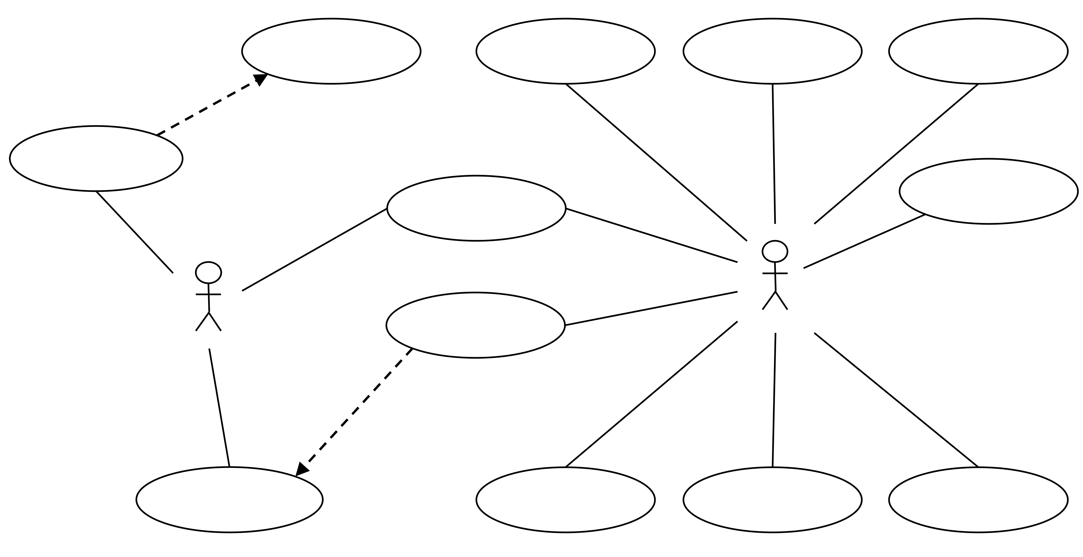
第1次作业（续）
第一题的用例图框架，请补充完整：

Slide 4
第1次作业（续）
第二题：某网上选课系统，功能包含：
参与者有系统管理员与学生，都需要登录（若参与者忘记，还需要提供找回密码的功能）。
管理员或学生都可以查询课程信息（分为两种独立的方式：按课程编号查询、按课程名查询，任中一种都能查询课程信息）。
学生选择课程。
学生删除已选课程。
系统管理员维护课程信息。
试画出该系统的用例图（此题20分）

Slide 5
第1次作业（续）
第三题：某“远程网络教学系统”下的“学生下载课件”用例，其流程为（此题30分）：
学生下载课件前需要先登录：在登录时，系统需要验证用户的登录信息：如果验证通过，系统会显示所有可选服务；如果验证失败，则学生登录失败。
当学生看到系统显示的所有可选服务后，选择下载服务，然后下载需要的课件。
下载完成后，学生退出系统，系统则会注销相应的学生信息。
请画出“学生下载课件”用例的活动图（带泳道）。

Slide 6
第1次作业（续）
第四题：某大学的期末考试管理流程如下所示，请按照UML规范画出该流程的活动图（含泳道，此题30分）
1.学校教务处安排某课程的期末考试时间和地点，然后发布考试通知。
2.课程所在学院接到教务处通知后，通知任课老师出题，并同时安排监考。
3.任课教师出试卷和答案。
4.系主任审核试卷：如果不通过返回给任课教师修改；如果通过则送往教务处制卷。
5. 学院在教务处制完卷以后领取试卷；当领到试卷并且已安排好监考后，就组织考试。
6.任课教师阅卷并评定学生成绩。
7.系主任对任课教师批改的试卷进行复核，然后把试卷归档。

Slide 7
第1次作业（续）
提交要求：
第一题画图工具不限（也可以直接截图）；后面三题请用StarUML画，不能用手画，也不能用别的软件。
把问答题和后面4道题的绘图统一粘贴到word或pdf文档中，上传到下面的坚果云链接（不另外上传StarUML源文件*.mdj或图片文件），即只上传一个word或pdf文件。
提交链接（请点我）。提交时文件严格命名为“学号+姓名+第几次作业.pdf/docx”。
截止时间：11月1日晚23:59。

